Slide 1

第12章 Web Service
吉林大学软件学院

Slide 2
本章主要内容
Web Service产生背景
Web Service概述
相关标准与技术
Web Service架构
Web Service的种类
利用JAX-WS建立Web Service
利用JAX-RS构建RESTful Web Service

Slide 3
Web 服务的产生背景
问题的产生
网站数据共享问题
  假如有一个在线新闻站点向其它站点提供本站的在线新闻，而这些新闻均储存在数据库中。不可能通过访问数据库这种原始的方式（访问权限、密码安全问题）。
企业内部各系统间数据交流问题
  人事部门
  财务部门
  销售部门
  科研部门
手机功能集成问题
  当前气温
  某商品价格（比价）
  实时新闻 ......
遗留系统的重用问题

Slide 4
Web 服务的产生背景
商业要求
  业务敏捷性
    要求：IT实现的自动业务流程能够快速构造和快速调整
  保护企业对信息技术的投资
    要求：能够低成本地对原有IT系统更新、升级和维护；充分利用原有遗留系统构建新系统
  支持企业组织变革（虚拟企业）
    要求：IT能够支持动态联盟，软件互操作性强

Slide 5
Web 服务的产生背景
IT技术的不足
编程语言
  C、C++、VB、FoxPro、Java、C#、J++、......
编程级别上的发展史
  结构化编程
  函数与过程-功能分解
  面向对象的编程
  面向组件的重构
分布式计算
  Sun RPC (1985) 远程过程调用协议
  （Remote Procedure Call Protocol ）
  CORBA (1992) 公用对象请求代理（调度）程序体系结构
  （Common Object Request Broker Architecture）
  Microsoft COM (1993) Componet Object Model，组件对象模型
  Microsoft DCOM (1996) Distributed Component Object Model
  Java RMI (1996) Remote Method Invocation远程方法调用
  Microsoft COM+ (COM、DCOM、MTS )

Slide 6
主流分布式应用技术的缺点：
2. IT技术的不足（续）
目前的分布式对象技术各自为政
  客户端与服务端紧耦合
  平台之间互操作困难
COM+
CORBA
Java RMI
RPC 通讯协议
RPC
IIOP
IIOP or JRMP
消息格式
NDR
CDR
Java Ser. Format
描述语言
IDL
OMG IDL
Java
探索机制
Windows Registry
Naming Service
RMI Registry or JNDI

Slide 7

Web 服务的产生背景
开放的技术和统一的标准是企业技术选择的必由之路。
问题：资源如何封装、如何描述、如何发现、如何访问
资
源
网络

Slide 8
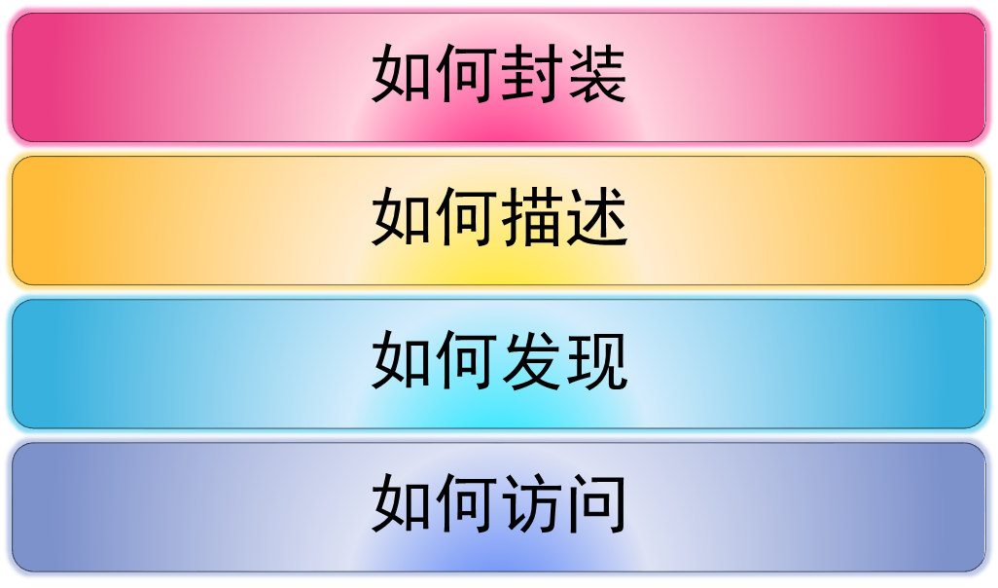
Web 服务的产生背景
核心问题

Slide 9
12.1 Web Service概述
什么是Web Service？
W3C的定义：
Web Service提供了一种网络服务的定义和获取方式，使得运行在不同的平台和框架下的软件应用程序之间可以通过网络进行互操作。
简单地说，Web Service也是一种远程调用方式，只是因为它具有自描述、跨平台、开放性等特点，再加上它使用了Web上协议进行通信，使得Web Service的开发可以使用现有的基础设施，并具有和Web一样穿越防火墙的能力，使得Web Service得到了发展。

Slide 10
Web服务实质上是一种部署在Web上的对象，采用标准的XML格式和开放的Web规范技术，向外提供其操作接口。它独立于服务所在的机器硬件、操作系统和开发语言，使得基于Web的应用程序达到松散耦合、面向组件和跨技术实现。

Slide 11
12.1 Web Service概述
历史
  1998年IBM、Microsoft、UserLand等共同提出SOAP（Simple Object Access Protocol）。
  1999年HP推出e-Speak，被认为是业界的第一个Web Services系统。
  2000年9月发布UDDI(Universal Description Discovery and Integration)版本1规范。
  2001 年 3 月，IBM、微软将WSDL（Web Services Description Language） 1.1 草案提交到 W3C 会议。

Slide 12
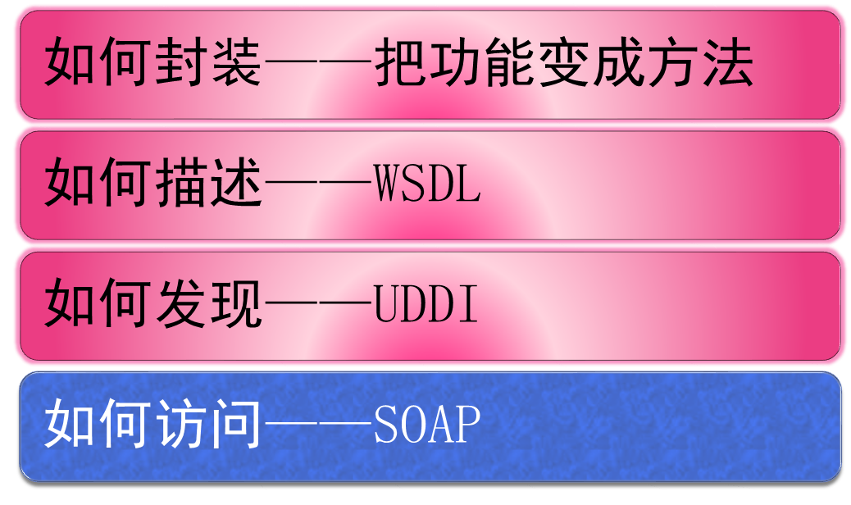
12.2 相关标准与技术
有哪些相关技术？
》XML
》SOAP
》WSDL
》UDDI

Slide 13
12.2 相关标准与技术
有哪些相关技术？
》XML
》SOAP
》WSDL
》UDDI
XML（Extensible Markup Language，扩展性标识语言）用严格的嵌套标记表示数据信息。除了易于建立和易于分析外，XML主要的优点在于它既与平台无关，又与厂商无关。

Slide 14
12.2 相关标准与技术
有哪些相关技术？
》XML
》SOAP
》WSDL
》UDDI
SOAP（Simple Object Access Protocol，简单对象访问协议）是一种轻量的、简单的、基于 XML 的协议,它被设计成在 Web 上交换结构化的信息。

Slide 15
12.2 相关标准与技术
有哪些相关技术？
》XML
》SOAP
》WSDL
》UDDI
WSDL（Web Service Description Language，Web Service描述语言）是一种基于XML的服务描述文档，用于描述Web Service及其函数、参数和返回值。因为是基于XML的，所以WSDL既是机器可阅读的，又是人可阅读的。

Slide 16
12.2 相关标准与技术
有哪些相关技术？
》XML
》SOAP
》WSDL
》UDDI
UDDI （Universal Description, Discovery, and Integration，统一描述、发现和集成）。UDDI是一种目录服务，提供了Web Service的注册和搜索机制。

Slide 17
◇ Web服务的特点
◎ 完好的封装性
使用者而言，能且仅能看到该对象提供的功能列表
◎ 松散耦合
对于调用者来说，只要服务的调用接口不变，服务的实现任何变更对他们来说都是透明的
◎ 使用标准协议规范
作为Web服务，其所有公共的协约完全使用开放的标准协议进行描述、传输和交换 (基于XML，底层协议：HTTP、SMTP、FTP等）
◎ 高度的集成性
采用简单易理解的标准Web协议，屏蔽了平台的差异性

Slide 18
从业务、商务、技术视角看
业务视角：
Web服务就是关于集成的技术，即：集成同一机构内的应用功能，或集成商务伙伴之间的应用。
商务视角：
Web服务是一商务过程或是商务过程中的步骤。内部的或外部的商务伙伴都可经由网络使用这项服务，以达到某种业务目标。
技术视角：
Web服务只是一个或多个相关操作的集合，这些操作可以由网络访问，并可以用服务描述来描述。

Slide 19
Web Service与传统Web应用的区别
传统Web应用技术解决的问题是如何让人来使用Web应用所提供的服务。
Web Service则要解决如何让计算机系统来使用Web应用所提供的服务。

Slide 20
Web Services的优势
1）商业优势
缩短业务流程周期，提高企业反应速度
  为更多的应用和用户实时地提供关键数据，从而使企业更具敏捷性和灵活性
简化了客户的自助服务体系
  帮助构建企业对外的窗口
提高企业效率
  消除信息孤岛

Slide 21
Web Services的优势
2）技术优势
跨不同语言
跨异构应用
跨异构平台
跨Internet的互操作技术
“软件变服务”远景的支撑技术
业界接受的标准
Services Available：
any device, anywhere, anytime

Slide 22

XML Web Service应用案例
Northwind 商务旅游网
天气预报
XML Web Service
选择目的地：
Redmond
天气预报：
雨
Internet
汇率
XML Web Service
汇率：
$1.56
飞机票价：
$1,999.98
飞机票价
XML Web Service
飞机票价
数据库
Notes:
重点：
解释幻灯片中给出的使用 XML Web Service的例子；
讲述为什么需要使用 XML Web Service；
难点：
利用幻灯片中的例子说明使用 XML Web Service的优点；
注意：
幻灯片中的例子非常形象地说明了 XML Web Service的概念及其优势，请充分利用上述例子；
在讲述本幻灯片的例子之前，必须仔细阅读教材中关于此例子的说明；
课堂讨论：
如果不使用 XML Web Service，是否可以通过分析不同的网站，如天气预报网站、汇率公布网站、航空公司网站的网页的 HTML 代码并提取其中的信息来实现上述功能？
这种方法不可行；因为如果这么做，必须花费大量的精力在分析这些 HTML 代码上，但是没有人能保证你所编写的信息提取方法在将来还能使用， HTML 代码的微小改动都可能会导致整个信息提取方法的重写，你的网站提供的服务的稳定性强烈的依赖于其他网站。

Slide 23
12.3 Web Service架构
Web Service中的主要角色
》服务提供者（Service Provider）
服务提供者实现具体的服务，并通过服务代理将服务进行发布。
》服务请求者（Service Requestor）
服务请求者向服务代理请求特定的服务，服务代理查询已发布的服务，为其寻找满足请求的服务，并向服务请求者返回满足条件的服务描述信息。
》服务代理（Service Broker）
服务代理提供服务的注册、发布和搜索机制。

Slide 24
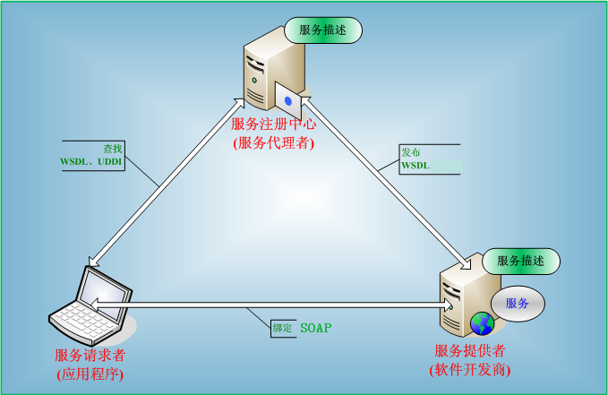
12.3 Web Service架构
角色之间的交互

Slide 25



Web Services 工作流程
查找服务
UDDI
http://www.uddi.org
链接到 DISCO 或者 WSDL 文档
你都有什么服务啊? (WSDL)
Web
Service
客户端
http://yourservice.com/?WSDL
XML with service 描述
Web
Service
那给我用用吧 (SOAP)
http://yourservice.com/svc1
XML/SOAP BODY
Design-Time or Dynamic
Runtime

Slide 26
12.4 Web Service的种类
12.4.1 Big Web Service
Big Web Service使用遵循SOAP标准的XML格式的消息。又被称为基于SOAP的Web Service，它必须包含下面的组成部分：
》一个正式的合约，用于描述Web Service所提供的接口，包括消息、操作、绑定、Web Service位置等细节信息。WSDL可以完成这项工作，当然，也可以不使用WSDL描述服务，而直接处理SOAP消息。
● 》一个可以表达非功能需求的架构。通常，可以建立了一个通用的词汇表来表述这种非功能需求，如事务、安全、可信、协作等。
● 》一个可以处理异步过程和调用的架构。

Slide 27
12.4 Web Service的种类
12.4.2 RESTful Web Service
RESTful Web Service是遵循REST架构约束的Web Service。一个RESTful Web Service必须遵循下面约束：
● 》应用程序状态和功能等网络上所有事物都被认为是资源；
● 》每个资源对应一个唯一的统一资源标识符；
● 》所有资源都共享统一的访问接口，以便在客户端和服务器之间传输状态。统一的访问接口使用的是标准的HTTP方法，比如GET、PUT、POST和DELETE；
● 》对资源的操作不会改变资源标识，所有的操作都是无状态的。

Slide 28
12.5 利用JAX-WS建立Big Web Service
12.5.1 JAX-WS简述
JAX-WS （ Java API for XML Web Services）规范是一组XML web services的JAVA API。
JAX-WS 2.0 是对 JAX-RPC 1.0 规范的扩展，是 JAX-RPC 1.1 的后续版本， JAX-RPC 2.0 标准发布不久后便被重新命名为 JAX-WS 2.0。 JAX-WS 2.0 是面向 Java 5 的开发 Web services 的最新编程标准，它提供了新的编程模型和对以往的 JAX-RPC 方式的 Web services 进行了增强。 JAX-WS 2.0 (JSR 224)是Sun新的web services协议栈，是一个完全基于标准的实现。

Slide 29
12.5 利用JAX-WS建立Web Service
12.5.1 JAX-WS简述
JAX-WS用于建立Big Web Service，使用SOAP协议。JAX-WS自动处理所有SOAP相关的操作，不需要开发者编写任何处理SOAP消息的代码。
在服务器端，用户只需要通过Java语言定义远程调用所需要实现的接口，并提供相关的实现。通过调用JAX-WS的服务发布接口就可以将其发布为Web Service接口。
在客户端，用户可以通过JAX-WS的API创建一个代理来实现对于远程服务器端的调用。

Slide 30
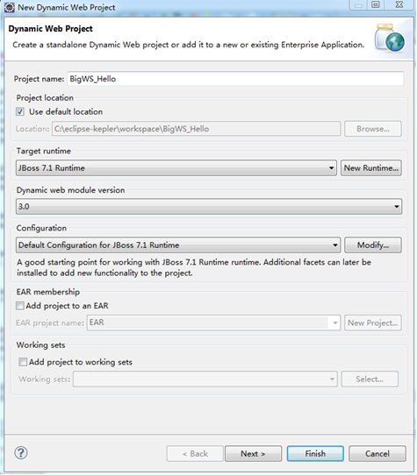
12.5 利用JAX-WS建立Web Service
12.5.2 创建Web Service
(1)在Eclipse中创建一个“dynamic web project”（动态Web工程），项目名设为 “BigWS_Hello”,如下图所示。

Slide 31
12.5 利用JAX-WS建立Web Service
12.5.2 创建Web Service
（2）创建web服务类。
package javaee.bigws;
public class HelloWS {
public String sayHelloWS(String name){
return "Hellow WebService! I am "+name+"!";
}
}

Slide 32
12.5 利用JAX-WS建立Web Service
12.5.2 创建Web Service
（3）发布该类为webservice
A、在HelloWS类上点击右键，在弹出的右键菜单中选择Web Services——〉Create Web Service，如下图1所示
B、在弹出的对话框中Web Service Type选择“bottom up Java bean Web Service”，Service Implementation选择上面编写的java类HelloWS，并选中“publish the Web Service”, 点击next 。如下图2所示。
C、在弹出的界面中选择供访问的方法sayHelloW，点击next。如下图3所示。

Slide 33
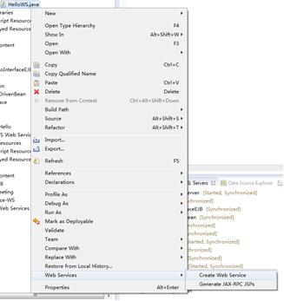

Slide 34
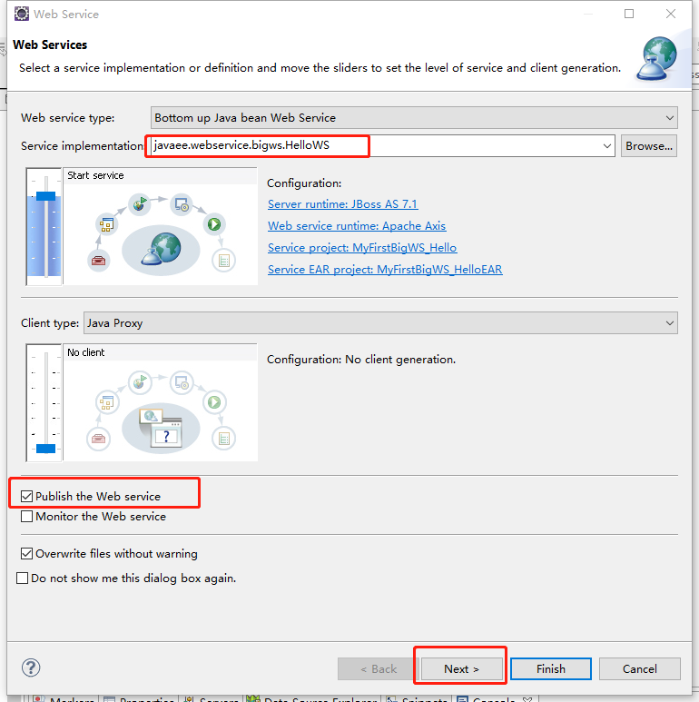

Slide 35
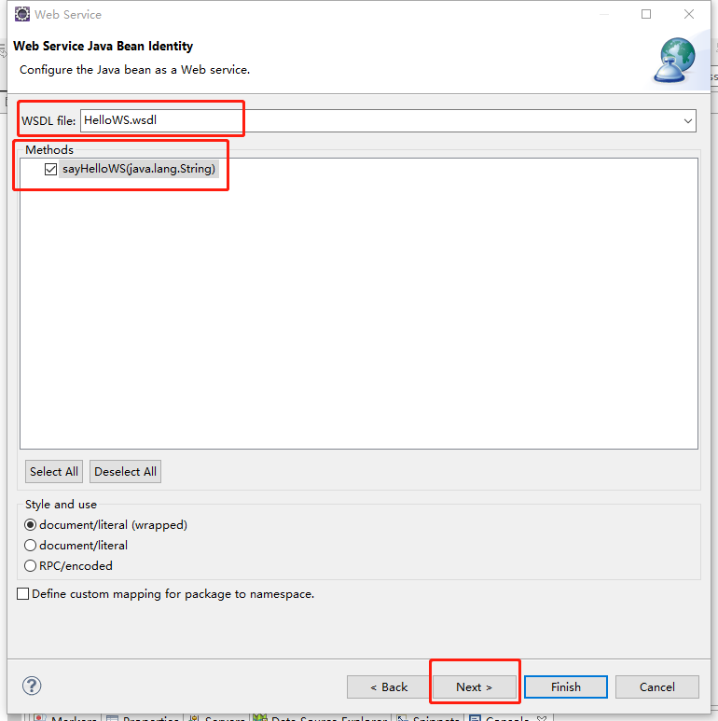

Slide 36
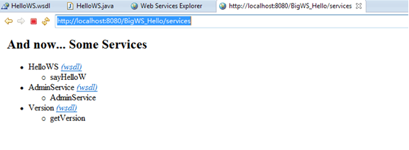
12.5 利用JAX-WS建立Web Service
12.5.2 创建Web Service例子
（4）查看运行结果
在网址http://localhost:8080/BigWS_Hello/services查看已经建立的Web Service，如图所示。

Slide 37
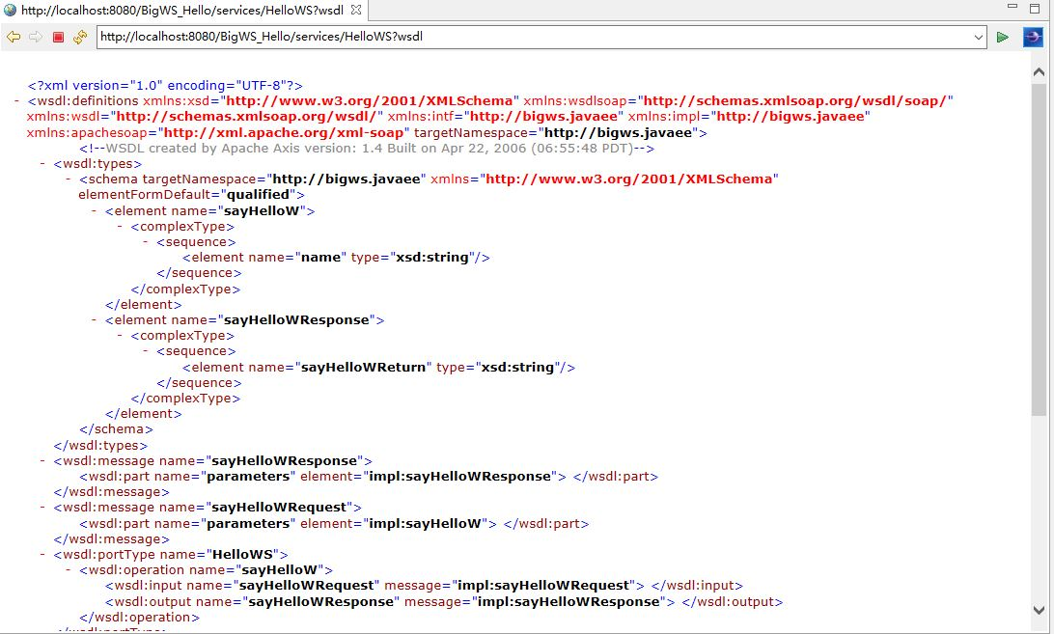

Slide 38
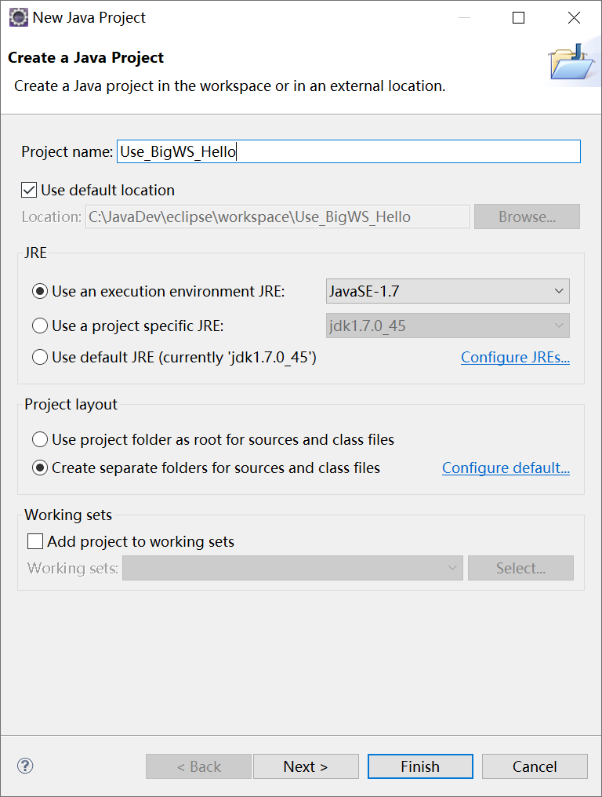
12.5 利用JAX-WS建立Web Service
12.5.3创建客户端
(1)可以在SE环境、Web环境和EJB环境中使用Web Service。使用方法是，首先在需要访问Big Web Service的工程中使用Web Service描述文件(WSDL文件)创建一个Web Service客户端，然后使用客户端来访问Web Service。
以SE环境中使用Web Service为例，首先在Eclipse中创建一个“Java Project”（普通Java工程），项目名设为 “Use_BigWS_Hello”,如下图所示。

Slide 39
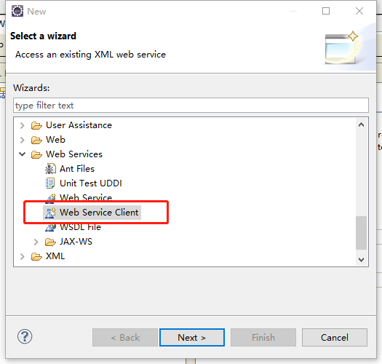
12.5 利用JAX-WS建立Web Service
12.5.3创建客户端
（2）使用Eclipse在Use_BigWS_Hello工程中创建一个“Web Service Client”，如下图所示。

Slide 40
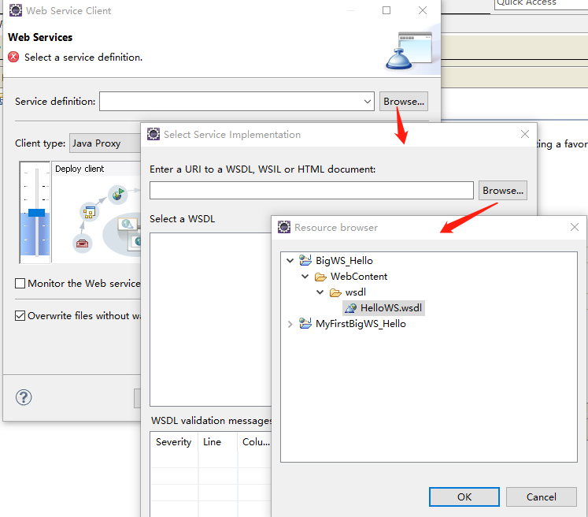
（3）在弹出来的对话框中找到Service definition，填写服务端的URL地址。最后点击“finish”会自动导入需要的包和生成代码文件。如下图：

Slide 41
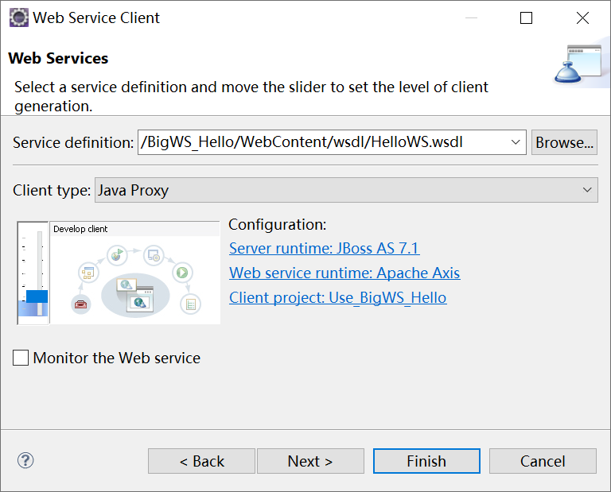

Slide 42
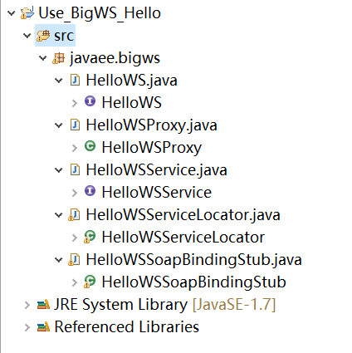

Slide 43
12.5 利用JAX-WS建立Web Service
12.5.3创建客户端
编写客户端类。
public class WSClient {
public static void main(String[] args) {
try {
HelloWS service = new HelloWSProxy();
System.out.println(service.sayHelloW("a teacher"));
} catch (RemoteException e) {
e.printStackTrace();
}
}
}

Slide 44
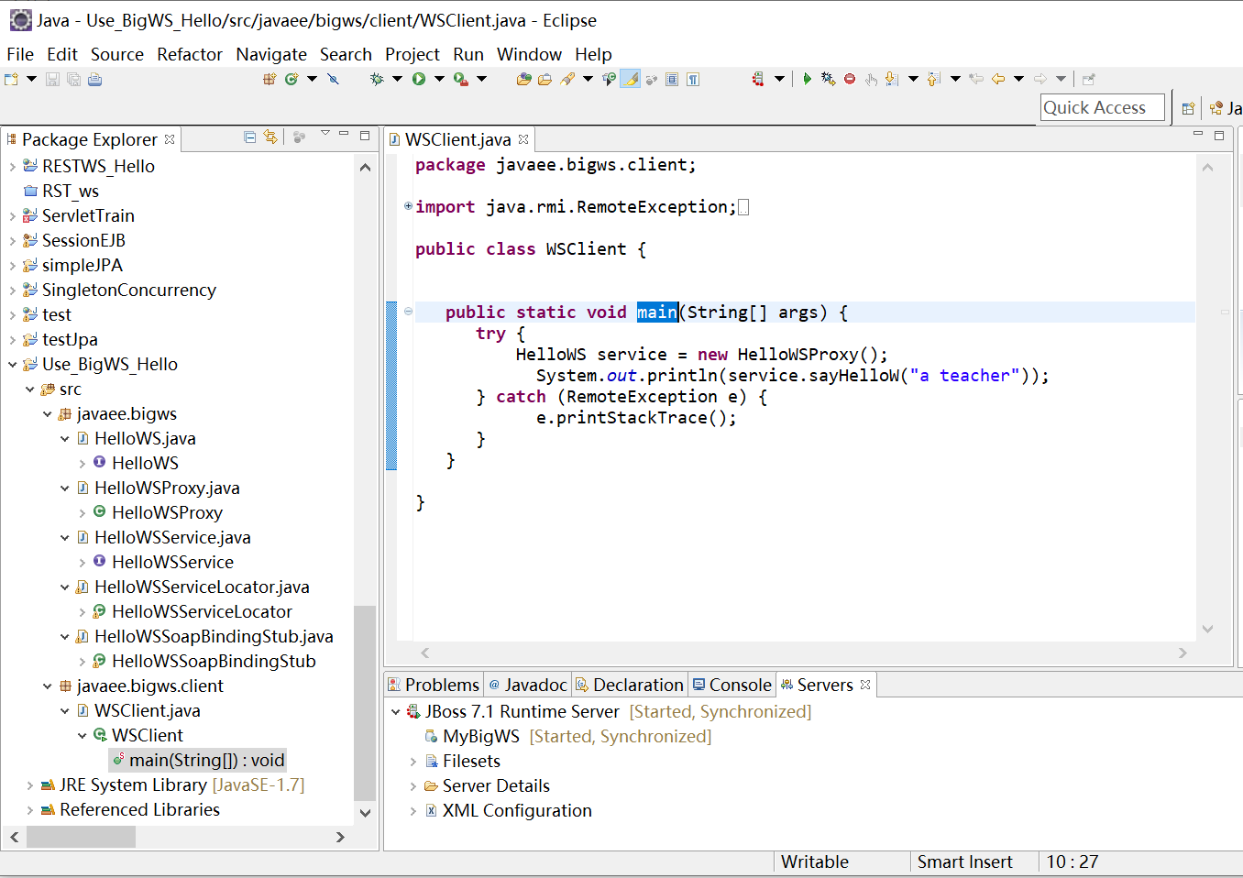

Slide 45
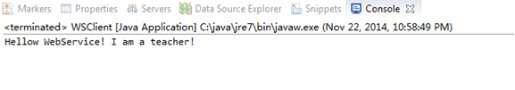
12.5 利用JAX-WS建立Web Service
12.5.3创建客户端
查看运行结果

Slide 46
12.6 构建RESTful Web Service
12.6.1JAX-RS简述
REST的全称为Representational State Transfer，翻译为中文是：表现层状态转化。它不是一种框架，也不是一种规范，而是一种网络应用程序的设计风格和开发方式。用来降低开发的复杂性，提高系统的可伸缩性。
●

Slide 47
12.6 构建RESTful Web Service
12.6.1JAX-RS简述
JAX-RS使用标注来简化RESTful Web Service的开发。 开发者可以通过标注来定义资源，以及作用于资源上操作。JAX-RS标注是运行时的标注，会使用反射机制在运行时创建一些辅助类和软件部件（Artifacts）。
●

Slide 48
所谓RESTful资源指的是网络上的一个实体，或者说是网络上的一个具体信息。它可以是一段文本、一张图片、一首歌曲、一种服务，总之就是一个具体的实体。例如：
1：一则新闻。
2：烟台下午四点的气温。
3：存储在国税局数据库里面的商业税率。
4：SVN存储的代码版本记录。
5：谷歌搜索某关键词所返回的结果。
可以用一个URI指向它，每种资源对应一个特定的URI。要获取这个资源，访问它的URI就可以，因此URI就成了每一个资源的地址或独一无二的识别符。

Slide 49
URI(Uniform Resource Identifier)，统一资源标识符。在REST式网络服务里，URI是一个资源的超链接。REST规范并没有定义URI必须是超链接。但是因为我们使用Web技术来开发网络服务，所以在此URI都是超链接。
在基于REST的系统中，对资源的管理，定位或者其他操作，URI是不变的。而在非REST系统中，举例来说，比如对同一文件的重命名是一个URI，移动这个文件又是另外一个URI。

Slide 50
资源是一种信息实体，它可以有多种外在表现形式。我们把资源具体呈现出来的形式，叫做它的“表现层”。
比如，文本可以用txt格式表现，也可以用HTML格式、XML格式、JSON格式表现，甚至可以采用二进制格式；图片可以用JPG格式表现，也可以用PNG格式表现。
URI只代表资源的实体，不代表它的形式。严格地说，有些网址最后的".html"后缀名是不必要的，因为这个后缀名表示格式，属于"表现层"范畴，而URI应该只代表"资源"的位置。它的具体表现形式，应该在HTTP请求的头信息中用Accept和Content-Type字段指定，这两个字段才是对"表现层"的描述。

Slide 51
访问一个网站，就代表了客户端和服务器的一个互动过程。在这个过程中，势必涉及到数据和状态的变化。
互联网通信协议HTTP协议，是一个无状态协议。这意味着，所有的状态都保存在服务器端。因此，如果客户端想要操作服务器，必须通过某种手段，让服务器端发生"状态转化"（State Transfer）。而这种转化是建立在表现层之上的，所以就是"表现层状态转化"。
客户端用到的手段，只能是HTTP协议。具体来说，就是HTTP协议里面，四个表示操作方式的动词：GET、POST、PUT、DELETE。它们分别对应四种基本操作：GET用来获取资源，POST用来新建资源（也可以用于更新资源），PUT用来更新资源，DELETE用来删除资源。

Slide 52
"Statelessness" 是restful风格最重要的原则。它的含义是指，客户端和服务器交互的过程中（各次请求之间）是无状态的。无状态是针对于“状态”来说的。一个WEB应用协议中的“状态”指的是，为两个相互关联的用户交互操作保留某种公共信息，例如用户登录信息，工作流等，通常由服务器负责保存这些信息。
首先，无状态请求易于实现负载均衡。在分布式web系统下，有多个可用服务器，每个服务器都可以处理客户端请求。 传统的有状态请求，因为状态信息只保存在第一次发起请求的那台服务器上，之后的请求都只能由这台服务器来处理，服务器无法自由调度请求。无状态请求则完全没有这个限制。其次，无状态请求有较强的容错性和可伸缩性。如果一台服务器宕机，无状态请求可以透明地交由另一台可用服务器来处理，而有状态的请求则会因为存储请求状态信息的服务器宕机而承担状态丢失的风险。

Slide 53
1：网络上的所有事物都被抽象为资源。
2：网络上的资源都有一个唯一标识符，即URI。
3：对资源的操作通过统一的通用接口规范来访问。
4：对资源的访问不会改变它的唯一标识符，即URI不变
5：所有的操作都是无状态的。
REST的设计原则
REST的设计原则

Slide 54
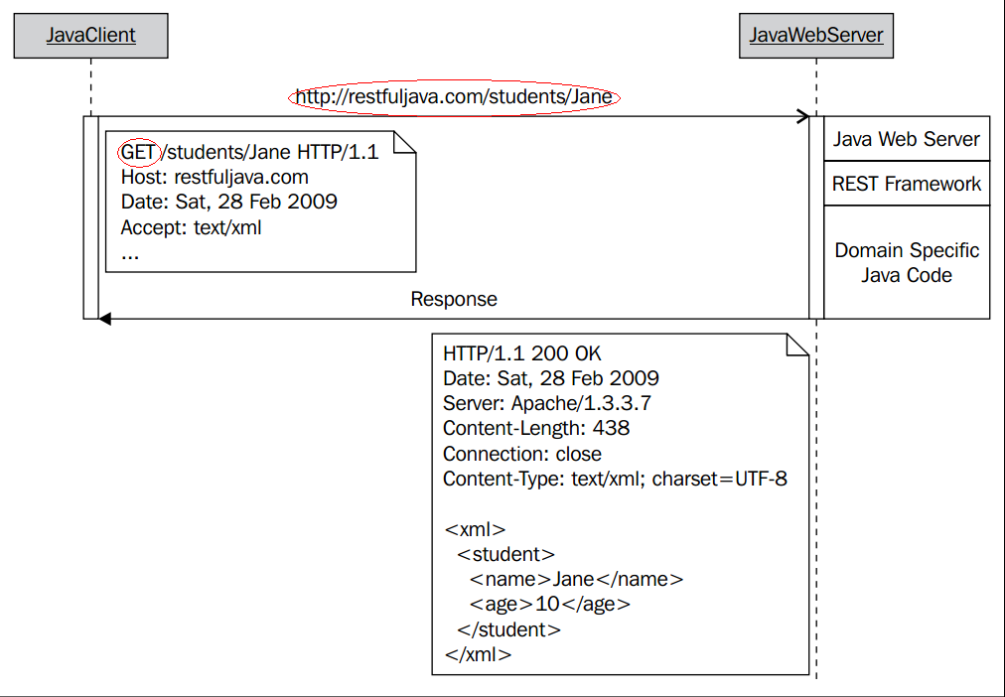
GET
Notes:
1：客户端发送HTTP 请求，请求方法是GET,学生的标识符为Jane
2：客户端通过请求头信息的Accept字段表明请求的表现层类型为 text/xml.
3：web服务器接收并解释GET请求为检索行动。Web服务器将控制传递给RESTful框架来处理请求。REST框架不会自动检索资源，因为这不是他们的工作。业务逻辑和存储实现在特定于域的Java代码中。
4：服务器端程序查找Jane这一资源。
5：一旦程序查找到资源，就把二进制数据资源转化为客户端所请求的表现形式。
6：转化完成之后服务器发送HTTP响应。200表示OK,404表示not found.

Slide 55
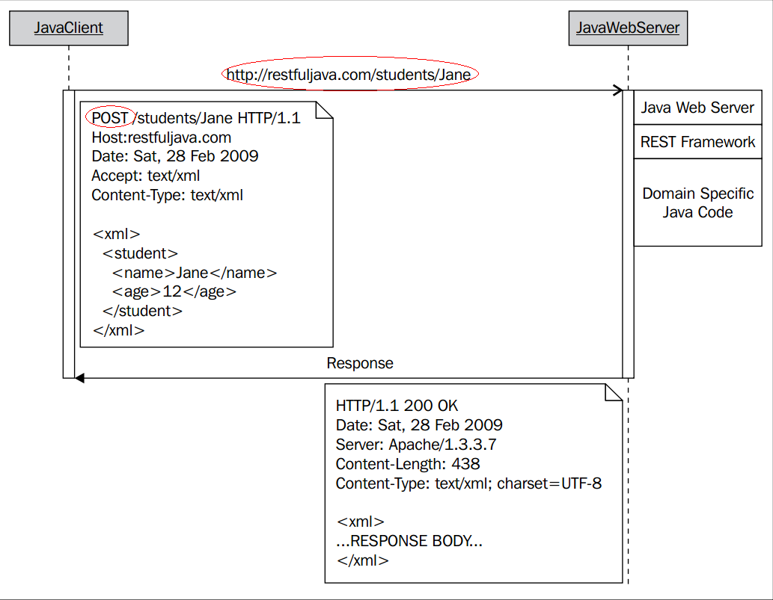
POST
Notes:
1：客户端发送HTTP 请求，请求方法是POST,URI为http://restfuljava.com/students/Jane
2：POST请求带有它的有效负载。
3：服务器接收到这个请求，并让REST框架处理，我们的的框架内的代码执行适当的指令来存储表示(representation)。
4：一旦完成新的资源存储，HTTP发送响应。

Slide 56

PUT
Notes:
1：客户端发送HTTP 请求，请求方法是PUT,URI为http://restfuljava.com/students/Jane
2：PUT请求带有它的有效负载。
3：服务器接收到这个请求，并让REST框架处理，我们的的框架内的代码执行适当的指令来更新表示(representation)。
4：一旦完成新的资源存储，HTTP发送响应。

Slide 57
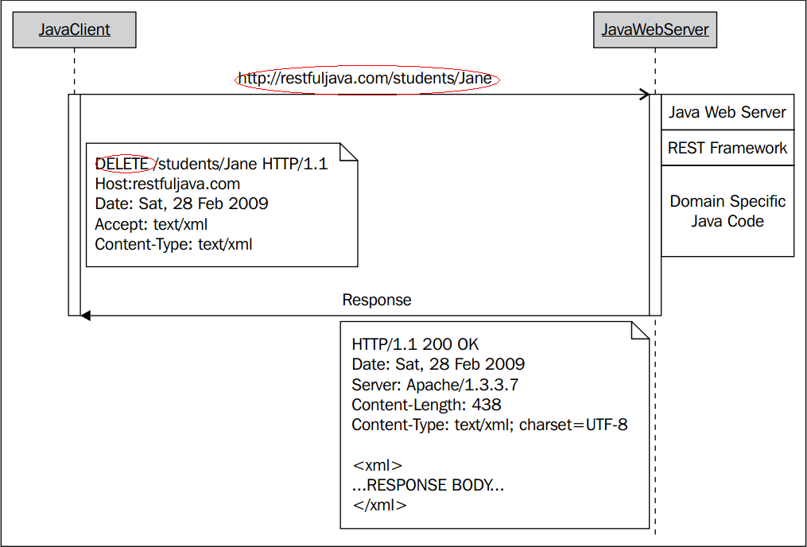
DELETE
Notes:
1：客户端发送HTTP 请求，请求方法是PUT,URI为http://restfuljava.com/students/Jane
2：服务器接收到这个请求，并让REST框架处理，我们的的框架内的代码执行适当的指令来删除表示(representation)。
3：一旦完成新的资源存储，HTTP发送响应。

Slide 58
12.6 构建RESTful Web Service
12.6.1JAX-RS简述
JAX-RS的标注有： 
@Path，标注资源类或方法的相对路径；
@GET，@PUT，@POST，@DELETE，标注方法处理的HTTP请求的类型；
@Produces，标注返回的MIME媒体类型；
@Consumes，标注可接受请求的MIME媒体类型；
●

Slide 59
12.6 构建RESTful Web Service
12.6.1JAX-RS简述
@PathParam，@QueryParam，@HeaderParam，
@CookieParam，@MatrixParam，@FormParam
分别标注方法的参数来自于HTTP请求的不同位置，例如@PathParam来自于URL的路径，@QueryParam来自于URL的查询参数，@HeaderParam来自于HTTP请求的头信息，@CookieParam来自于HTTP请求的Cookie。
●

Slide 60
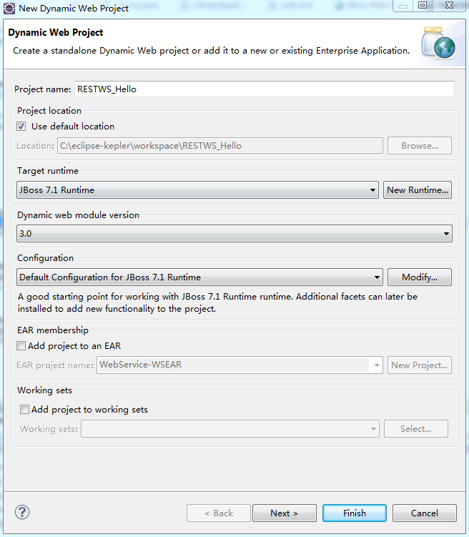
12.6 构建RESTful Web Service
12.6.2 创建RESTful Web Service
（1）在Eclipse中创建一个“dynamic web project”（动态Web工程），项目名设为 “RESTWS_Hello”,如下图所示。

Slide 61
12.6 构建RESTful Web Service
12.6.2 创建RESTful Web Service
（2）创建web服务类。
package javaee.restws.hello;
@Path("/helloworld") //@Path表示访问这个资源的路径
public class HelloRESTWS {
  @GET //@GET表示响应HTTP 的get方法
  @Produces("text/plain") //@Produces，标注返回的MIME媒体类型；
  public String sayHello() {
  return "Hello World";
  }
//访问路径http://localhost:8888/RESTWS_Hello/helloworld

Slide 62
12.6 构建RESTful Web Service
12.6.2 创建RESTful Web Service
（2）创建web服务类。
  @GET
  @Path("/sayHi")
  @Produces("text/plain")
  public String sayHi(@QueryParam("name") String n) {
  return "Hi " + n;
  }
  //访问路径
  http://localhost:8888/RESTWS_Hello/helloworld/sayHi?name=jack
  }

Slide 63
12.6 构建RESTful Web Service
12.6.2 创建RESTful Web Service
（3）发布
在JBoss AS7中，发布RESTful Web Service需要重新编写一个javax.ws.rs.core.Application的子类，本书中定义的MyRESTApplication的代码如下所示：
package javaee.restws.hello;
…….
public class MyRESTApplication extends Application {
private Set<Object> singletons = new HashSet<Object>();
private Set<Class<?>> empty = new HashSet<Class<?>>();

Slide 64
12.6 构建RESTful Web Service
12.6.2 创建RESTful Web Service
（3）发布
public MyRESTApplication(){
singletons.add(new HelloRESTWS());
}
@Override
public Set<Class<?>> getClasses() {
return empty;
}
@Override
public Set<Object> getSingletons() {
return singletons;
}
}

Slide 65
12.6 构建RESTful Web Service
12.6.2 创建RESTful Web Service
(4)配置web.xml，如下所示

Slide 66
<?xml version="1.0" encoding="UTF-8"?>
<web-app xmlns:xsi="http://www.w3.org/2001/XMLSchema-instance" xmlns="http://java.sun.com/xml/ns/javaee" xsi:schemaLocation="http://java.sun.com/xml/ns/javaee http://java.sun.com/xml/ns/javaee/web-app_3_0.xsd" id="WebApp_ID" version="3.0">
<display-name>RESTWS_Hello</display-name>
<context-param>
<param-name>javax.ws.rs.Application</param-name>
<param-value>javaee.restws.hello.MyRESTApplication</param-value>
</context-param>
<listener>
<listener-class>
org.jboss.resteasy.plugins.server.servlet.ResteasyBootstrap
</listener-class>
</listener>
<servlet>
<servlet-name>Resteasy</servlet-name>
<servlet-class>
org.jboss.resteasy.plugins.server.servlet.HttpServletDispatcher
</servlet-class>
</servlet>
<servlet-mapping>
<servlet-name>Resteasy</servlet-name>
<url-pattern>/*</url-pattern>
</servlet-mapping>
</web-app>

Slide 67
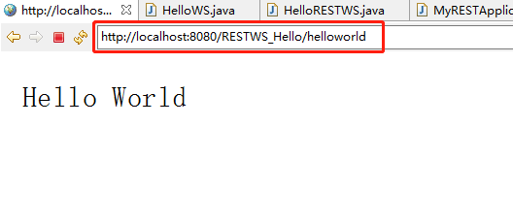
12.6 构建RESTful Web Service
12.6.2 创建RESTful Web Service
（5）查看部署情况
●

Slide 68
小结
通过本章的学习，应该能：
了解Web Service的概念和相关标准与技术；
掌握Web Service的架构；
了解Web Service分类；
会使用JAX-WS和JAX-RS开发Web Service应用。

